Slide 1
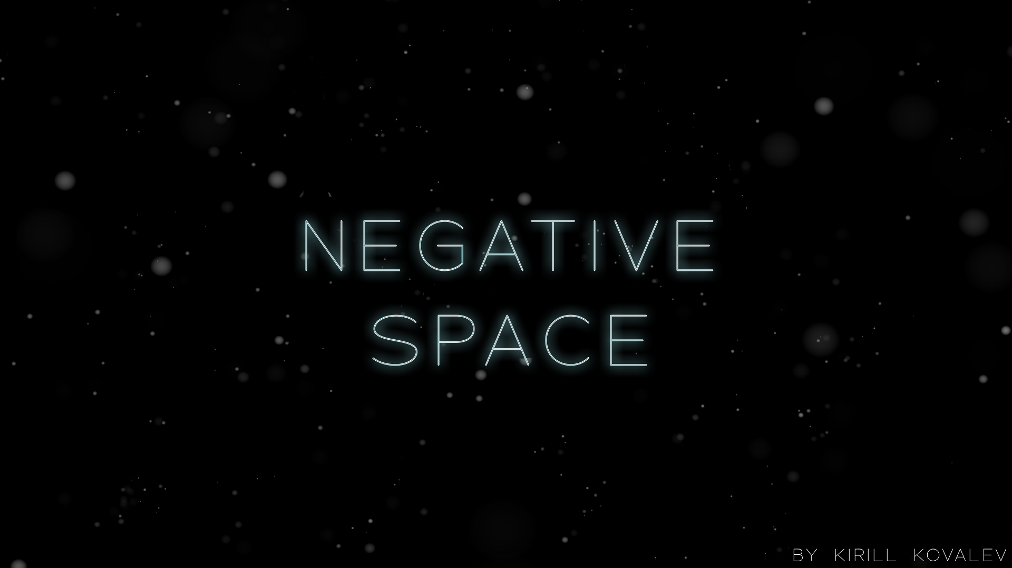
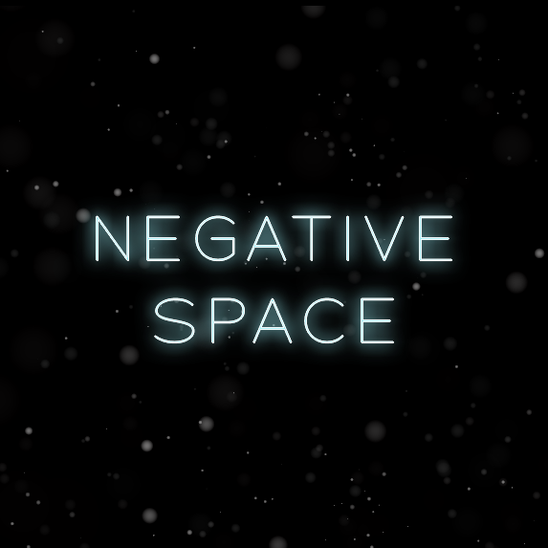
Negative Space
Проект Кирилла Ковалёва

Slide 2
Идея проекта заключалась в написании текстовой RPG на платформе Telegram бота. Приложение должно было предоставлять следующие возможности:
Перемещение между локациями
Диалоговая система
Система торговли
Система инвентаря
Боевая система

Slide 3
Взаимодействие с Telegram в проекте реализовано при помощи библиотеки Telebot. Все классы игры делятся на два типа: game_classes и bot_classes, на "игровых" классах держится основная логика игры: взаимодействие с вещами, боевая система, система снаряжения и т.д. "Бот-классы" же делают возможным взаимодействие пользователя с этой логикой через Telegram бота - выводят и обрабатывают сообщения
Классы игры
"Игровые" классы
"Бот-Классы"
BaseHandler
Player
BaseEnemy
BaseItem
BaseLocation
BaseDialog

Slide 4
Структура файлов
RPG
bot_classes
consts
game_classes
utilities.py
saves
__main__.py
payer.py
base_enemy.py
base_item.py
items
games.db
data
db
fght_system
main_menu
locations
start_game_menus
game.py
base_handler.py
base_location.py

Slide 5
Помимо библиотеки telebot были использованы встроенные модули time(для имитации загрузок и продолжительности действий), random(для определения вероятности промаха в боевой системе), os(для использования переменных конфигурации) и сторонний модуль sql-alchemy(для сохранения данных об играх в базу данных)

Slide 6
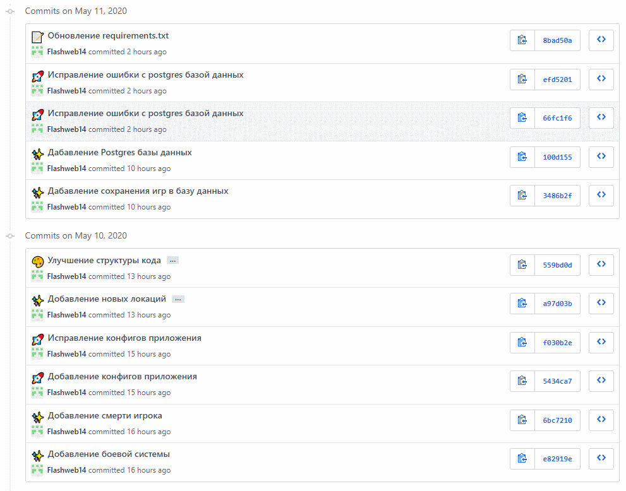

Работа в Git

Slide 7
Сохранение игр реализовано через postgres базу данных. В базе в таблице games для каждой игры хранится её id(зависящий от чата) и данные, требующие сохранения Для взаимодействия с базой у класса Game сущеcтвуют методы save() и load_save()

Slide 8
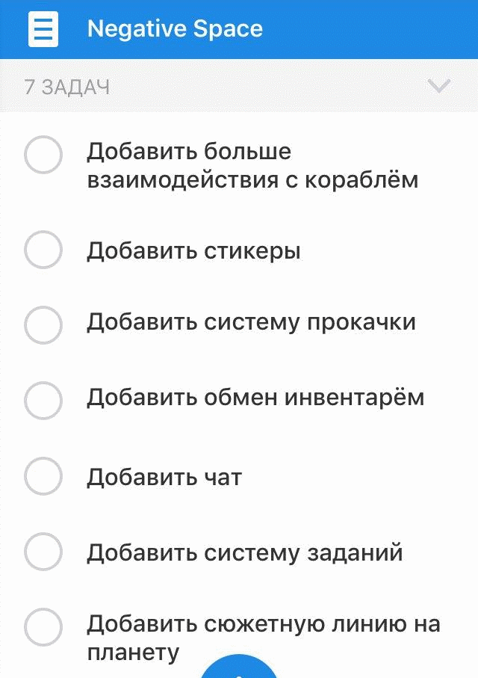
Данный проект имеет огромный потенциал для развития, т.к. как в него, как и во все игры, можно бесконечно добавлять новые механики

Slide 9
Спасибо за внимание!

